Slide 1
１３章.Terraform応用

Slide 2
01
変数化
02
count
CONTENTS
03
for_each
04
module
05
実践

Slide 3
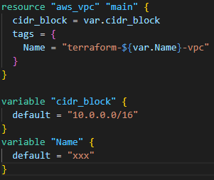
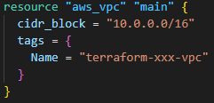
01 変数化
variable
Terraformでは、variableを使って、変数を定義することができます。変数を使うことで、ソースコードを読みやすくしたり、環境ごとに値を変えることができます。
例えば、以下のようにVPCのCIDRを変数化し、外出しして、variableという定義方法で値を代入します。variableの値を入れる際は、「default = 値」にします。変数化したところには、「var.リソース名」で代入します。
また、$｛var.リソース名｝で値を名前として使用することができます。
基本的には、Terraformを管理していくうえで、後に変更する可能性がある値に対しては変数化します。variable.tfの中に変数をまとることによって、設定変更時などに見る場所が固定され、管理が楽になります。
変数化

Slide 4
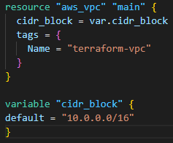
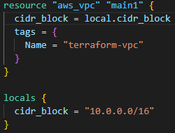
01 変数化
local
localはvariable同様、変数を定義することができます。variableと違う主な点としては、記載方法と、外部参照の可否です。
・記載方法
localはリソース名がなくなって、カッコの中に記載します。参照時は、「local.変数名」になります。
・外部参照の可否
localは、同じ.tf内でのみ参照が可能です。variableのように、値を外だしして、variable.tfで別ファイルにまとめてから参照するようなことはできません。
variable
local

Slide 5
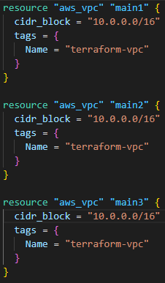
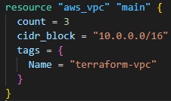
02 count
ｃｏｕｎｔ
countは、定義したresourceで同じものを複数作成したいときに使用します。
例えば、VPCを３つ作成したい場合、通常であればVPCのresourceを3つ作成します。これだとコードの記載量が増えてしまい、例えば10個作成になると、10個resourceを作成する必要があり、あまりスマートな書き方ではありません。countを使用することで、resourceを一つにすることができ、コードの記載量も減らすことができます。
また、count.indexやlength、？などを使って、うまくカスタマイズしていくことも可能です。しかし、リソースを複数作成する際に、非常に複雑な構成を要求された場合に、countはやや使いにくさが目立つことがあります。countはシンプルなコードになりやすく、見やすくなるといったメリットはありますが、複雑な構成の場合、countよりもfor_eachを採用するケースのほうが多く見受けられます。
count化

Slide 6
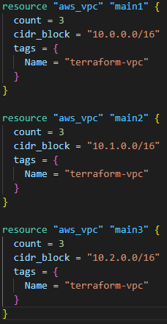
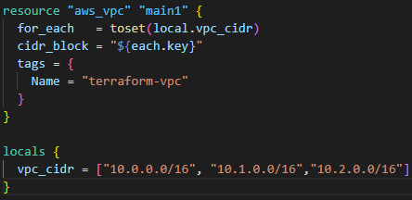
03 for_each
for_each
for_eachは、複数リソースをloop処理させることで少ないコード量で複数のリソースを作成することができます。for_eachは、tosetとmapという2通りの定義方法があります。
・toset
以下のように、localなどの変数に値を1行で記載し、for_each、tosetで、どこの変数を使用sるかを定義し、loopで値を変えたい場所にeach.keyを記載してlocalのそれぞれの値でリソースが作成されます。
for_each（toset）

Slide 7
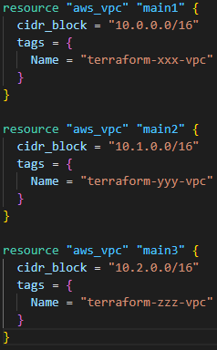
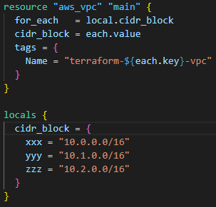
03 for_each
for_each
・map
mapはtosetの形から、それぞれの値に名前（key）を付けることができます。以下のように、localなどの変数に「key = value」という形で値を記入します。ここでいうと、「ｘｘｘ側がkey」、「10.0.0.0/16側がvalue」になります。
「Name = “terraform-${each.key}-vpc”」はlocalの左側の名前がloopされ、
「cidr_block = each.value」はlocalの右側のCIDRがloopされます。
toset型よりもmap型のほうがわかりやすく融通も利くため、採用されるケースが多いです。
for_each（map）
key
value

Slide 8
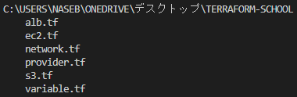
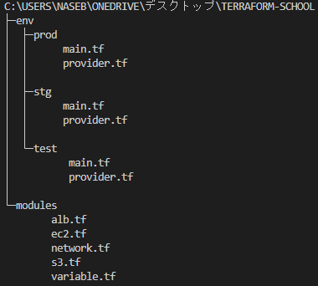
04 module
module
1環境のみのTerraform構成の場合は、以下のような構成で問題ありません。
例えば、「test、stg、prod」のような３環境を構築したいとなった場合は、同じものを３つ作成するか、variableの中でコメントアウトするなどの方法でしか対応できません。moduleを使用すれば、このような複数環境構成になった場合に、非常に有効な手段となります。Terraformを使用するとなった場合、ほとんどのケースでmoduleは使用されるので、しっかりと使えるようにしましょう。
上記構成でmoduleを使用すると、構成はこのような形になります。

Slide 9
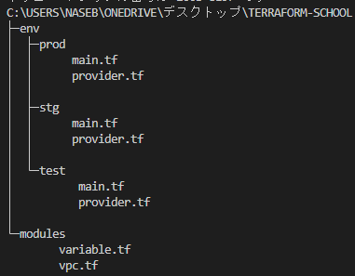
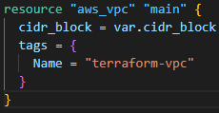

04 module
module
もう少しわかりやすくするために、VPCのみの構成にします。
今までの場合、cidr_blockの変数の値は、「default = xxx」のような形になっていました。複数環境の場合、この変数の値が環境ごとに異なるため、値を決められません。
moduleの場合は、変数の値は空白にして、それぞれの値は環境ごとのファイルで値を記載します。
moduleはresourceのまとめを定義しておくテンプレートのようなものです。 moduleに必要な値を与えることで環境を構築することができます。
moduleなし
moduleあり
module化

Slide 10

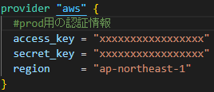

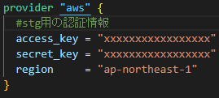

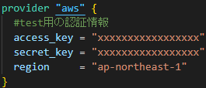
04 module
module
moduleでは、環境ごとに、変数の値を入れるmoduleの定義ファイル（main.tf）と、環境ごとのproviderを準備します。そして、terraformコマンドは、各環境のカレントディレクトリで実行します。このディレクトリをルートモジュールといいます。ルートモジュール内でのフォルダの指定は「source」で指定します。

Slide 11
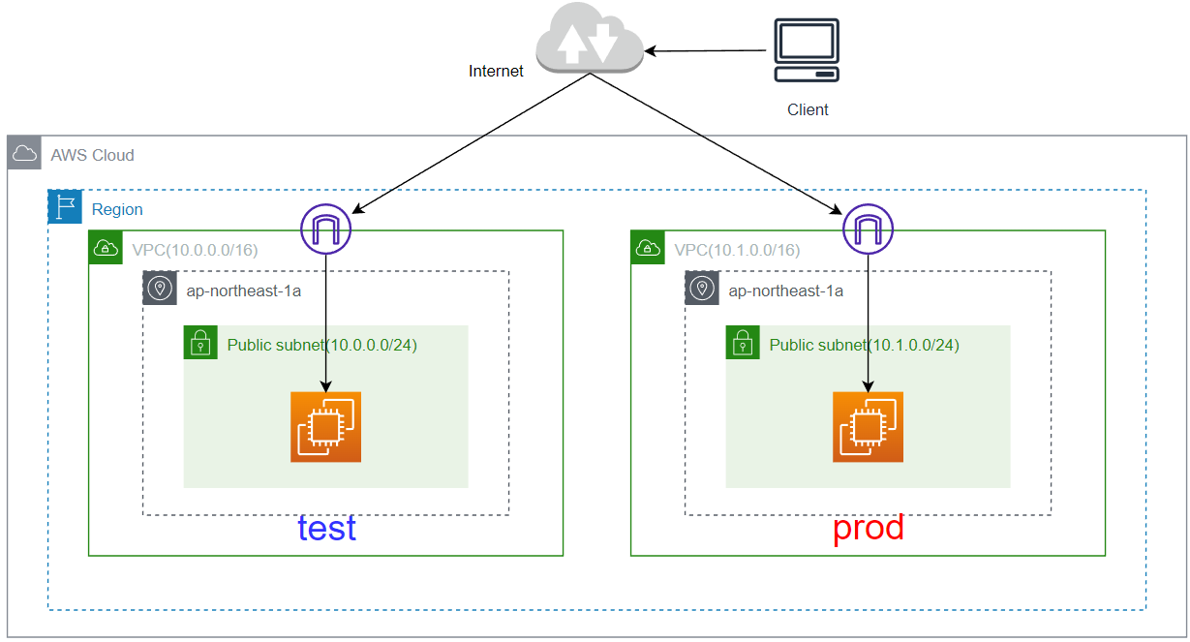
05 実践
実践
Terraformのmoduleを使用して、以下の構成で２環境（同アカウント）を構築してみましょう。
・構成
VPC、Subnet、RouteTable、IGW、SecurityGroup、EC2
・要件
パブリックにLinuxサーバーを１台構築する。
構成図

Slide 12
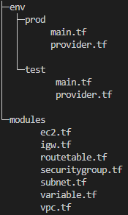
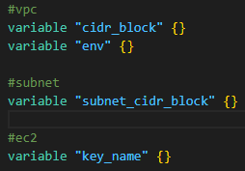

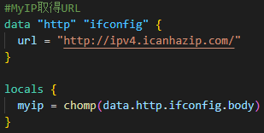
05 実践
ヒント
・module構成は→のようになります。
（VPC・Subnetなどのネットワークリソースをnetwork.tfにまとめるなどもあり）
・キーペアは既存のものを使用します。
・変数化するものは、CIDR、キーペア、タグ名です。
variable.tfの例） タグの例）
・最新AMIの取得方法
・SecurityGroupのSourceIPをMyIPにする記載方法
MyIP取得の例） SecurityGroupのSourceIPの例）

Slide 13
THANK YOU

